Slide 1
쿠키
14

Slide 2
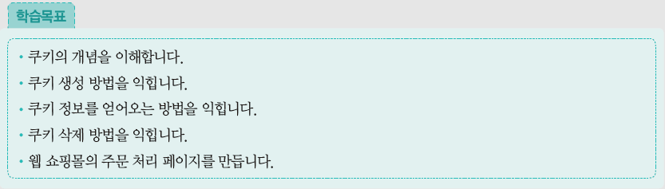
1
쿠키의 개요
2
쿠키 생성
3
쿠키 정보
4
쿠키 삭제
5
[웹 쇼핑몰] 주문 처리 페이지 만들기

Slide 3
1. 쿠키의 개요
쿠키(cookie)
클라이언트와 웹 서버 간의 상태를 지속적으로 유지하는 방법
쿠키는 세션과 달리 상태 정보를 웹 서버가 아닌 클라이언트에 저장
예를 들어 어떤 웹 사이트를 처음 방문한 사용자가 로그인 인증을 하고 나면 아이디와 비밀번호를 기록한 쿠키가 만들어지고 그 다음부터 사용자가 그 웹 사이트에 접속하면 별도의 절차를 거치지 않고 쉽게 접속할 수 있음
클라이언트의 일정 폴더에 정보를 저장하기 때문에 웹 서버의 부하를 줄일 수 있다는 것이 장점
반면에 웹 브라우저가 접속했던 웹 사이트에 관한 정보와 개인 정보가 기록되기 때문에 보안에 문제가 있음

Slide 4
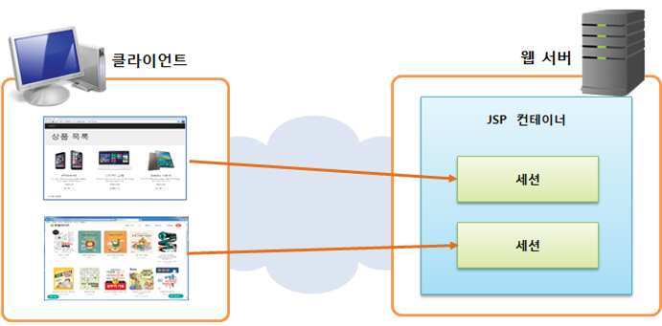
1. 쿠키의 개요
쿠키의 동작 과정
❶ 쿠키 생성 단계: 주로 웹 서버 측에서 생성. 생성된 쿠키는 응답 데이터에 함 께 저장되어 웹 브라우저에 전송됨
❷ 쿠키 저장 단계: 웹 브라우저는 응답 데이터에 포함된 쿠키를 쿠키 저장소에 보관. 쿠키는 종류에 따라 메모리나 파일로 저장됨
❸ 쿠키 전송 단계: 웹 브라우저는 한 번 저장된 쿠키를 요청이 있을 때마다 웹 서버에 전송. 웹 서버는 웹 브라우저가 전송한 쿠키를 사용하여 필요한 작업 을 수행할 수 있음.

Slide 5
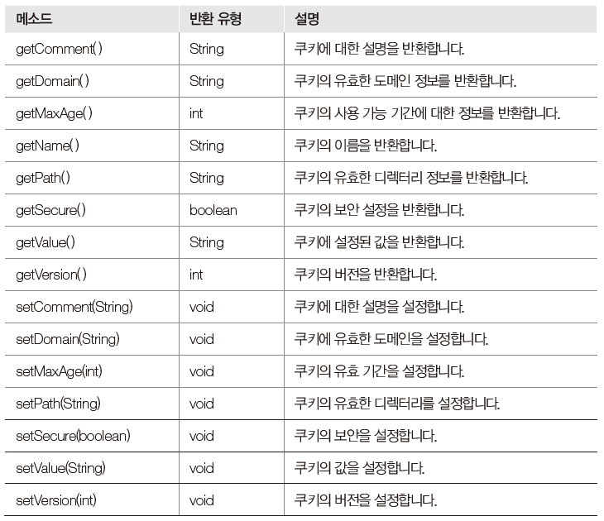
1. 쿠키의 개요
Cookie 클래스의 메소드 종류

Slide 6
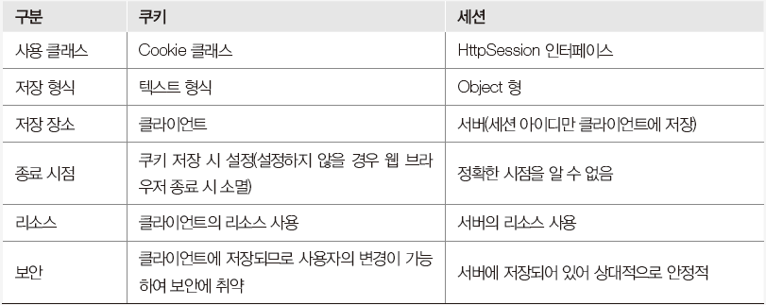
1. 쿠키의 개요
쿠키와 세션의 차이

Slide 7
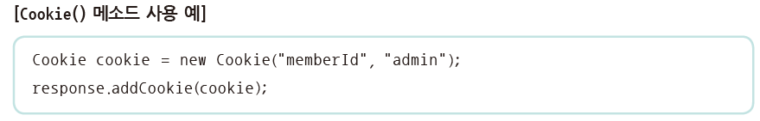
2. 쿠키 생성
쿠키 생성
Cookie( ) 메소드를 사용
쿠키를 생성한 후에는 반드시 response 내장 객체의 addCookie( ) 메소드로 쿠키를 설정해야 함
첫 번째 매개변수 name은 쿠키를 식별하기 위한 이름
두 번째 매개변수 value는 쿠키 값

Slide 8
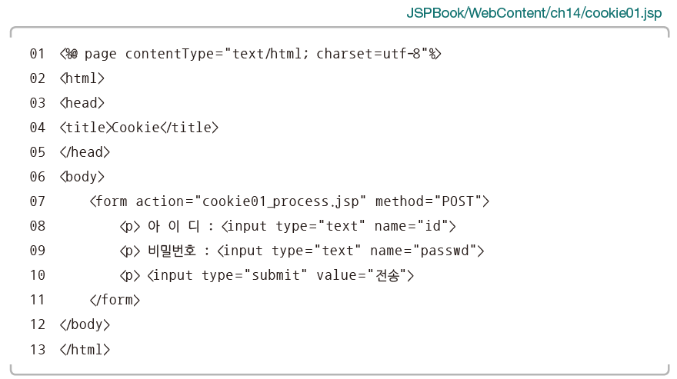
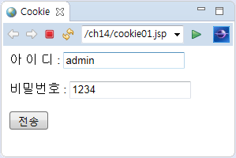
2. 쿠키 생성

Slide 9
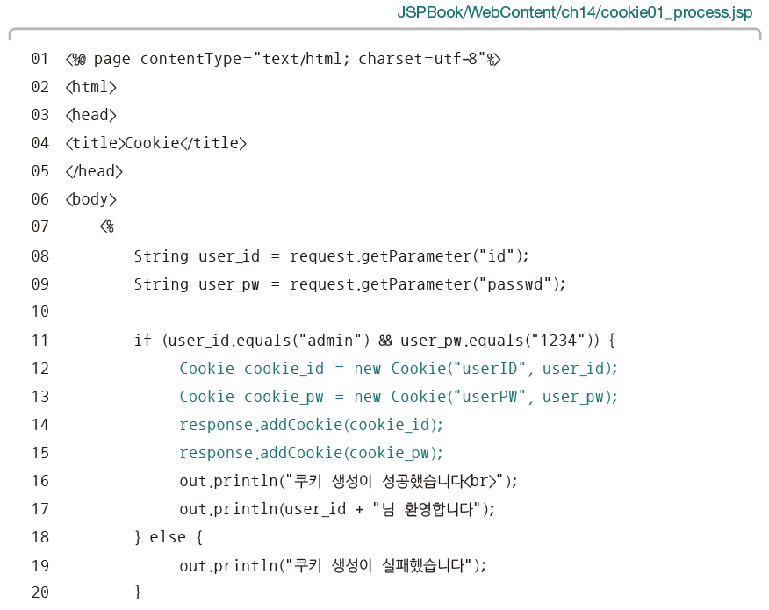
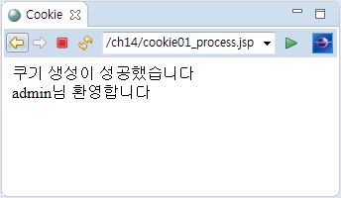
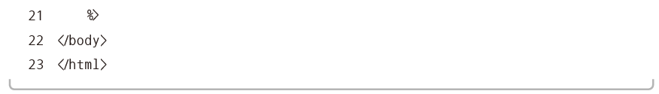
2. 쿠키 생성

Slide 10
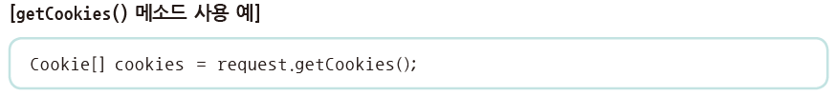
3. 쿠키 정보
쿠키 객체 얻기
클라이언트에 저장된 모든 쿠키 객체를 가져오려면 request 내장 객체의 getCookies( ) 메소드를 사용
쿠키 객체가 여러 개일 때는 배열 형태로 가져옴

Slide 11
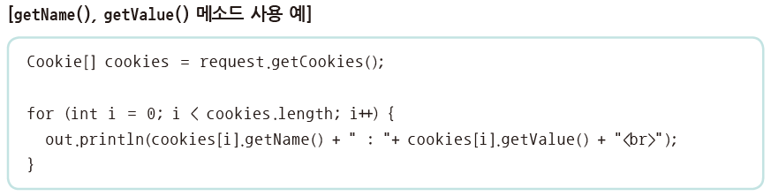
3. 쿠키 정보
쿠키 객체의 정보 얻기
쿠키 객체를 얻어왔다면 이 쿠키 객체에 저장된 쿠키 이름과 값을 가져오기 위해 getName( ), getValue( ) 메소드를 사용

Slide 12
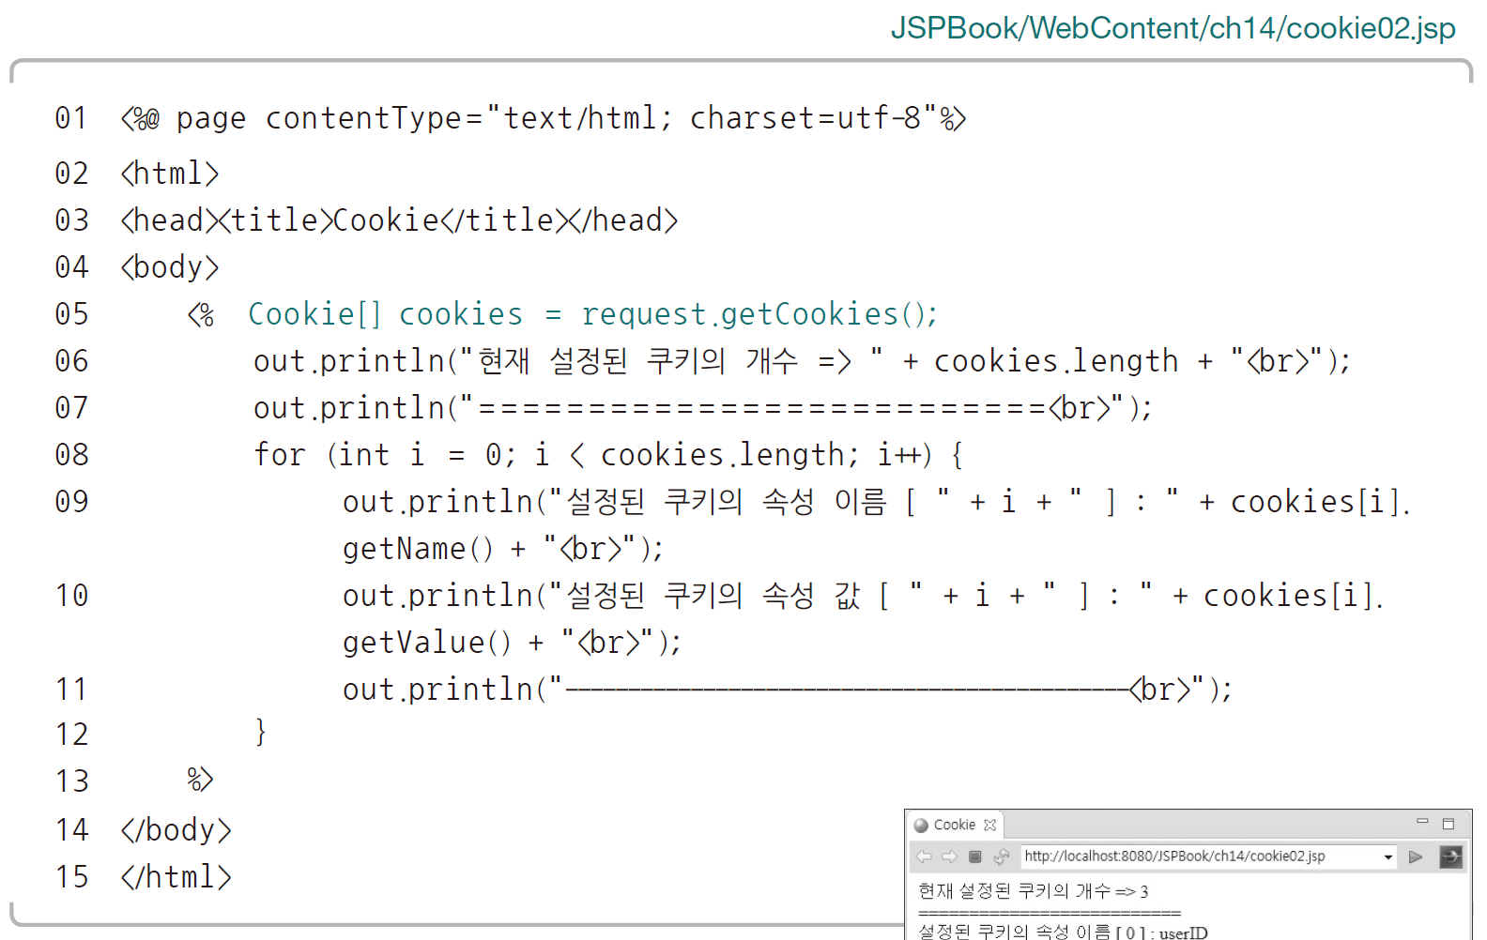
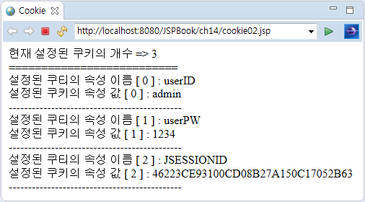
3. 쿠키 정보

Slide 13
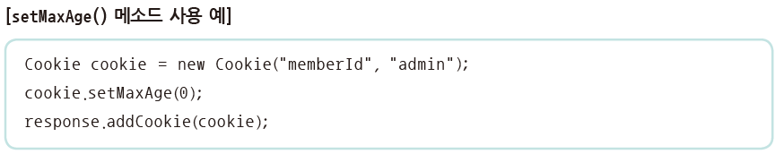
4. 쿠키 삭제
쿠키 삭제
쿠키의 유효 기간을 결정하는 setMaxAge( ) 메소드에 유효 기간을 0으로 설정하여 쿠키를 삭제할 수 있음
setMaxAge( ) 메소드의 형식

Slide 14
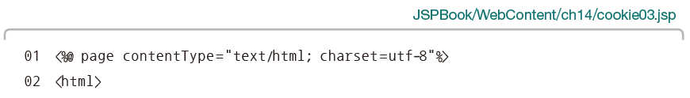
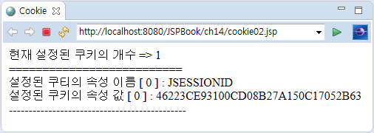
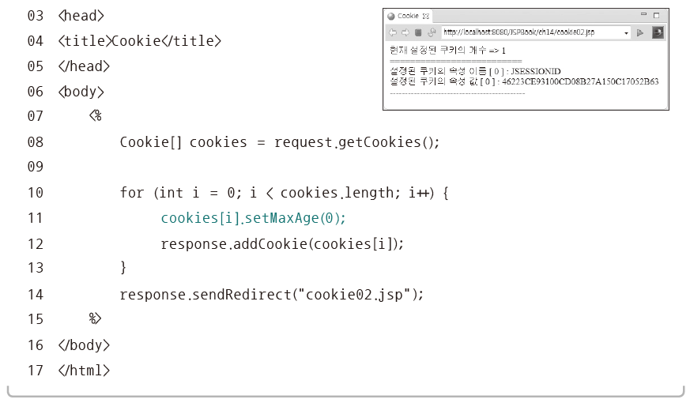
4. 쿠키 삭제

Slide 15
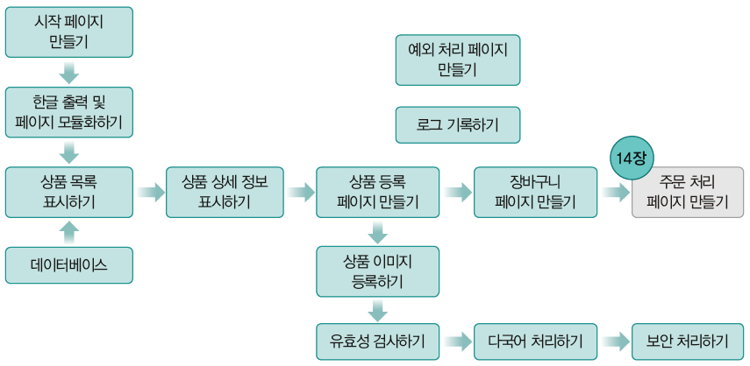
5. [웹 쇼핑몰] 주문 처리 페이지 만들기

Slide 16
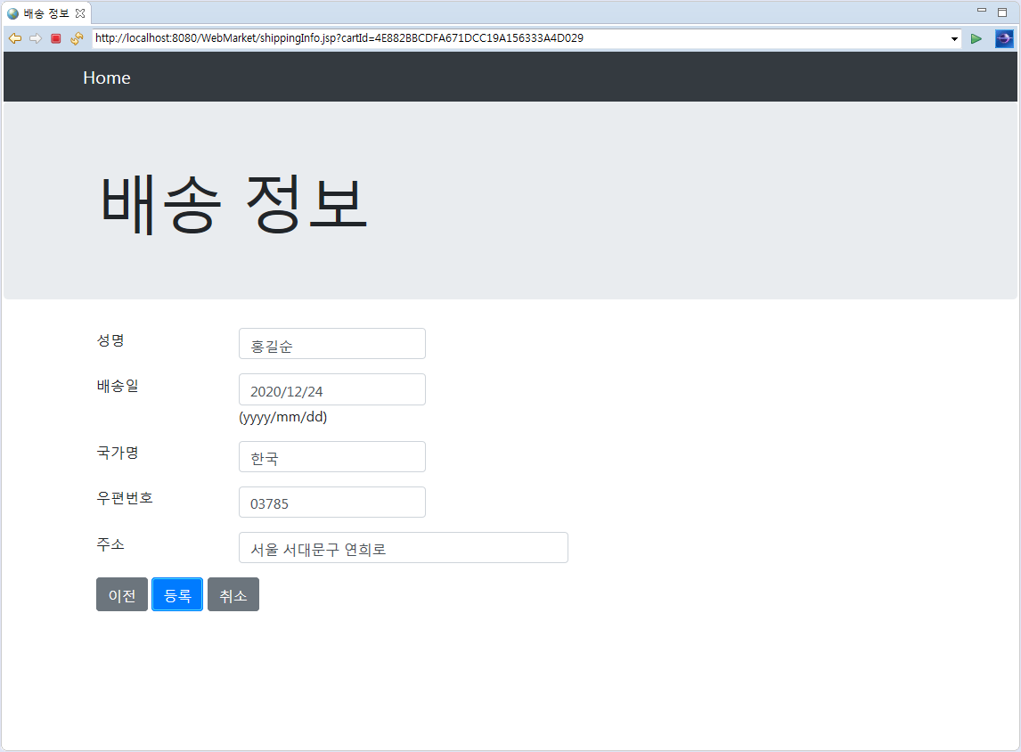
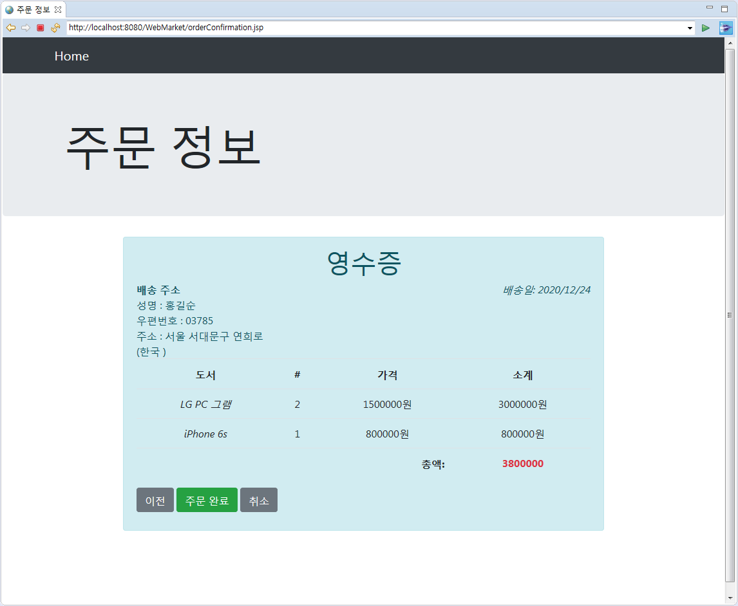
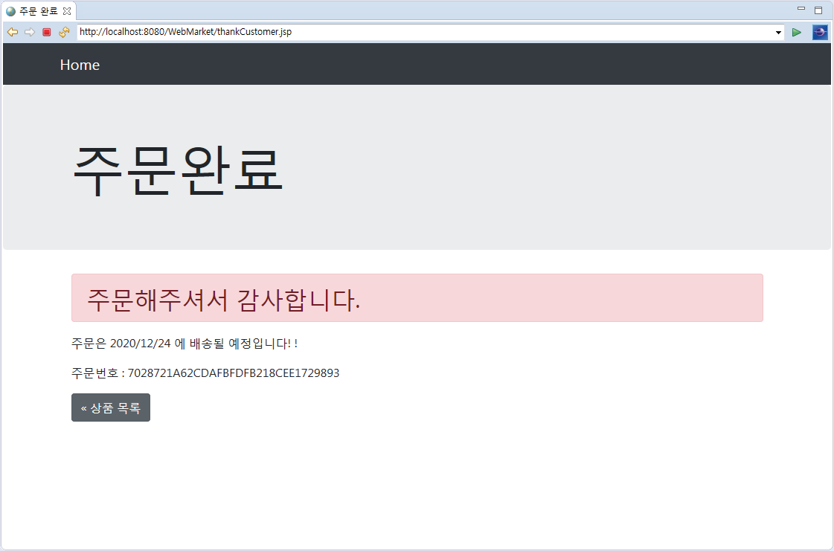
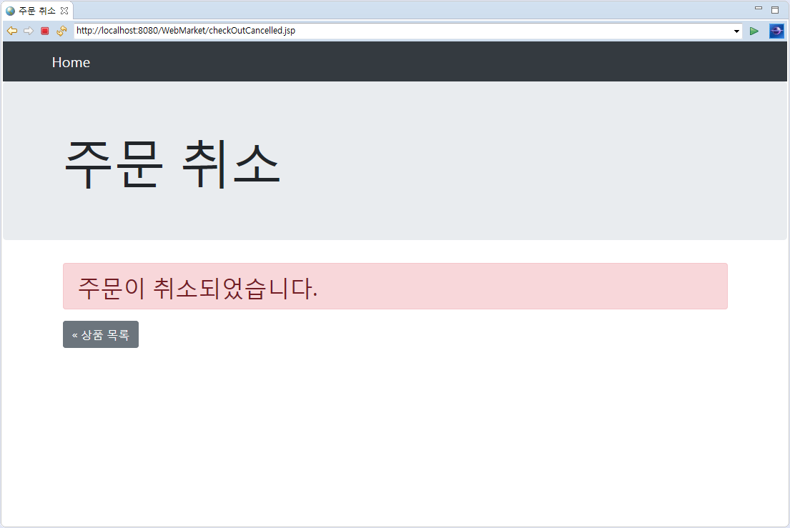
5. [웹 쇼핑몰] 주문 처리 페이지 만들기

Slide 17
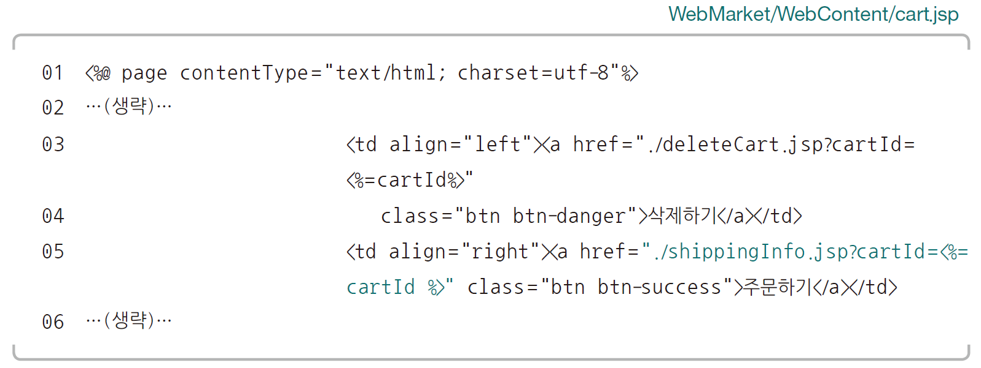
5. [웹 쇼핑몰] 주문 처리 페이지 만들기
장바구니 페이지 수정하기:

Slide 18
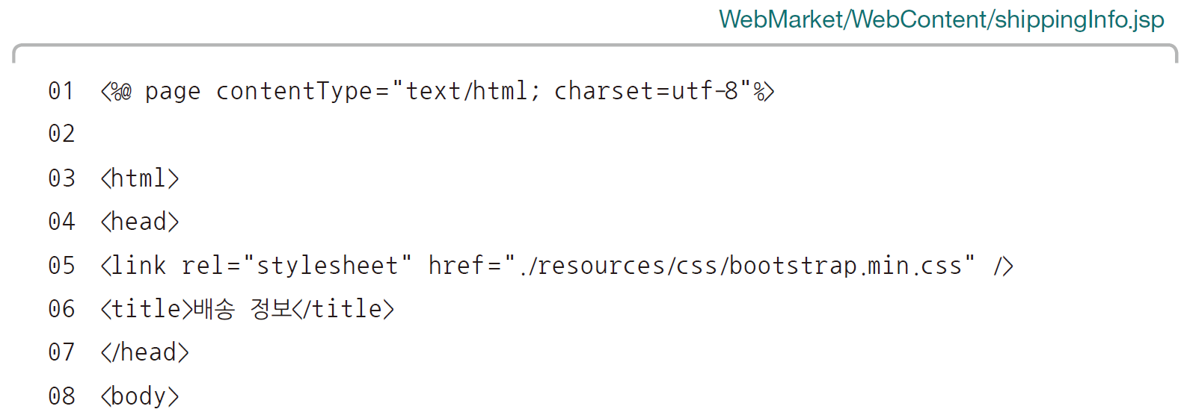
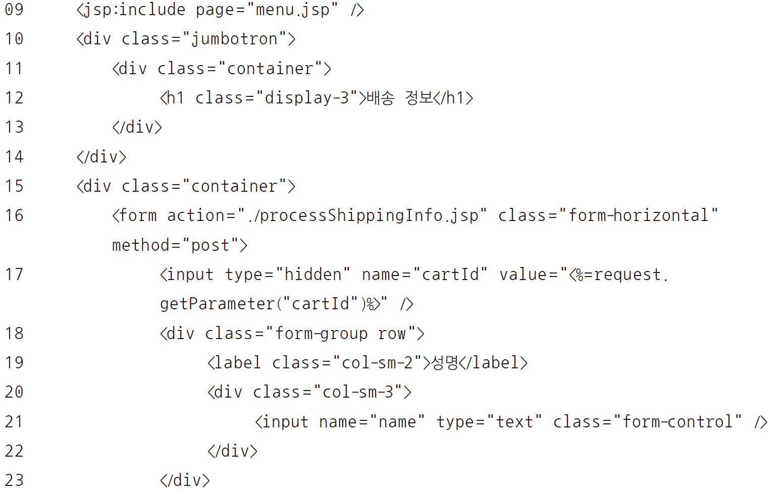
5. [웹 쇼핑몰] 주문 처리 페이지 만들기
배송 정보 페이지 작성하기

Slide 19
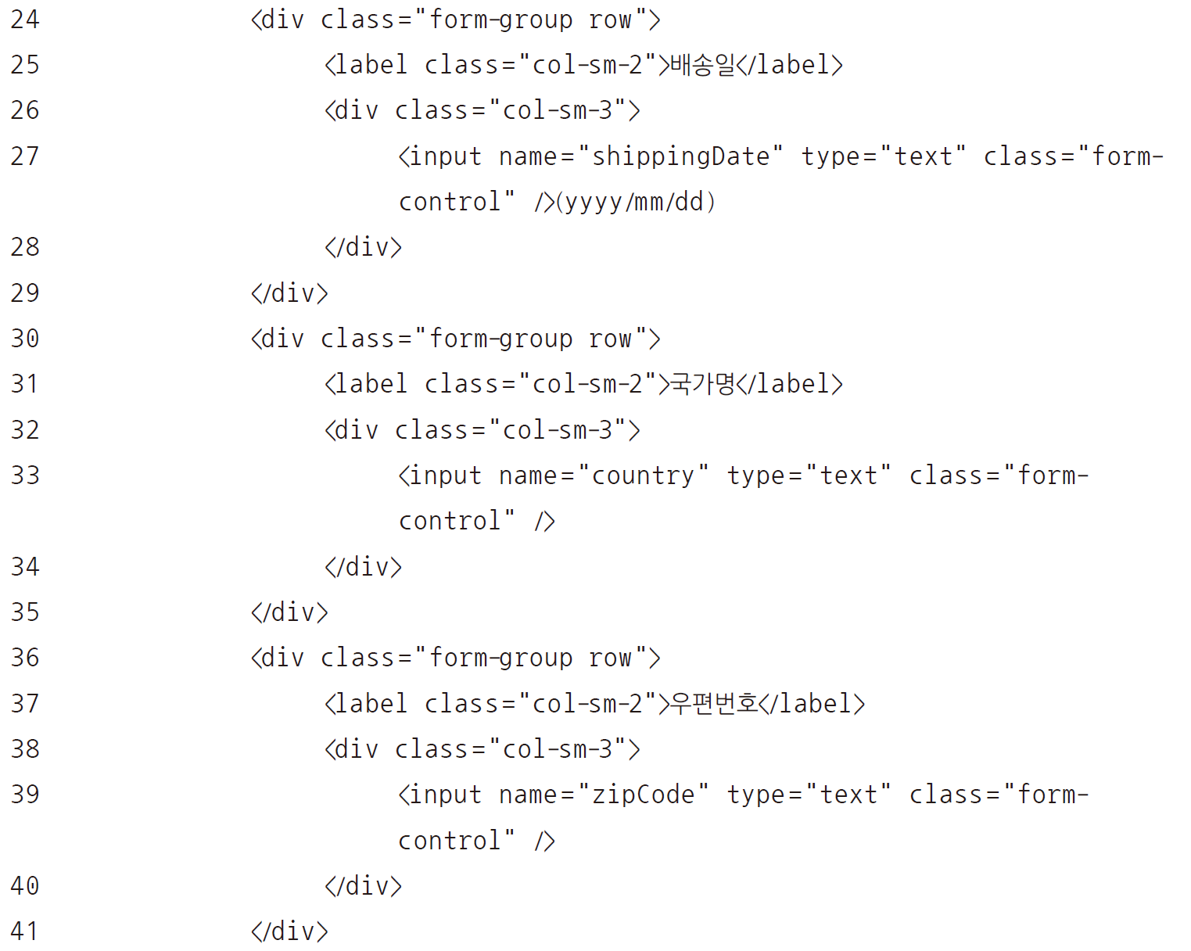
5. [웹 쇼핑몰] 주문 처리 페이지 만들기

Slide 20
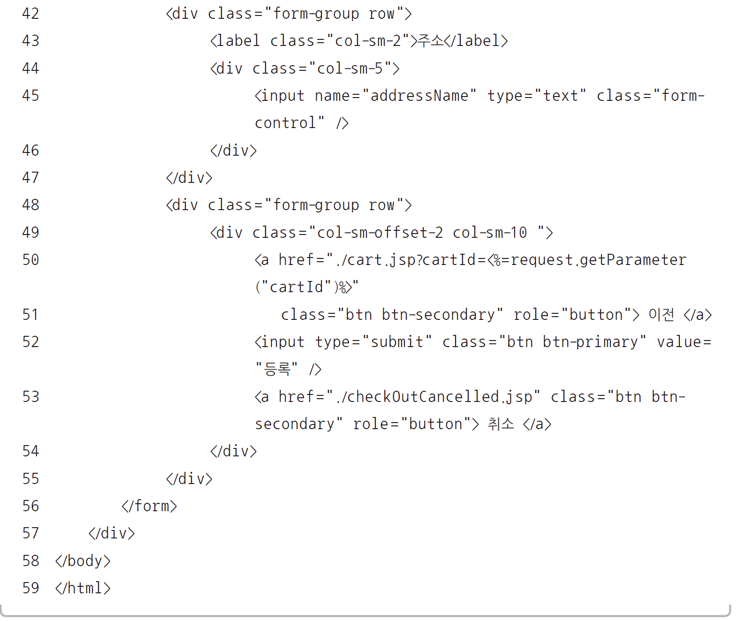
5. [웹 쇼핑몰] 주문 처리 페이지 만들기

Slide 21
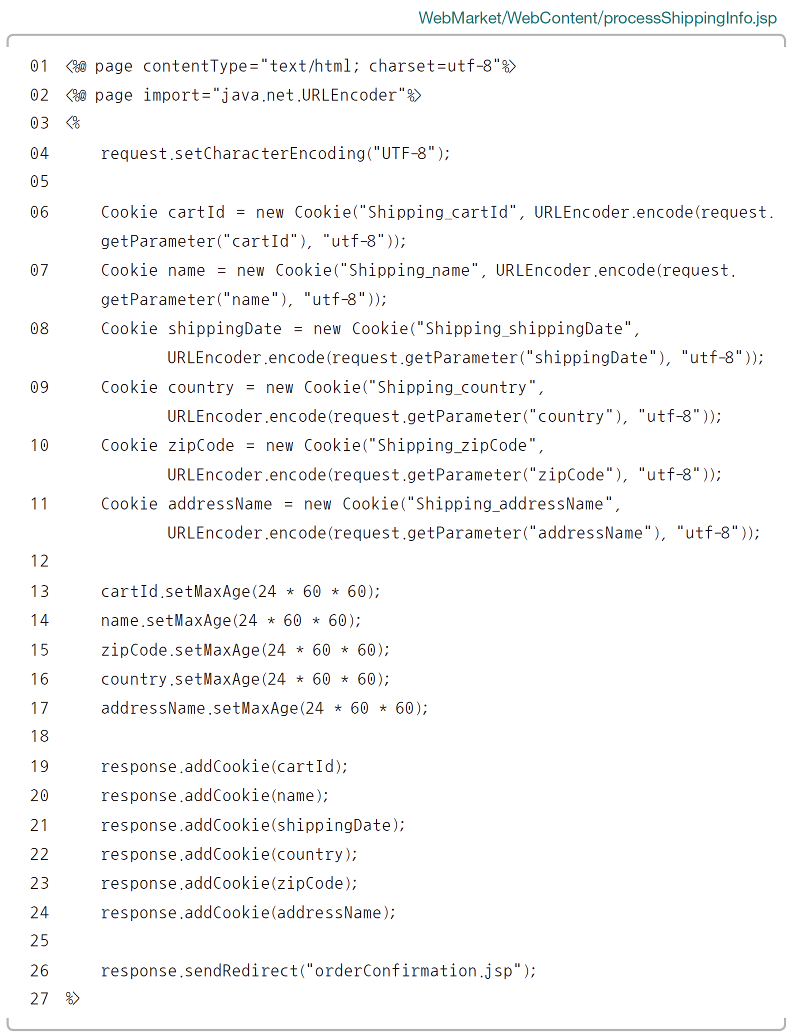
5. [웹 쇼핑몰] 주문 처리 페이지 만들기
배송 정보 처리 페이지 작성하기

Slide 22
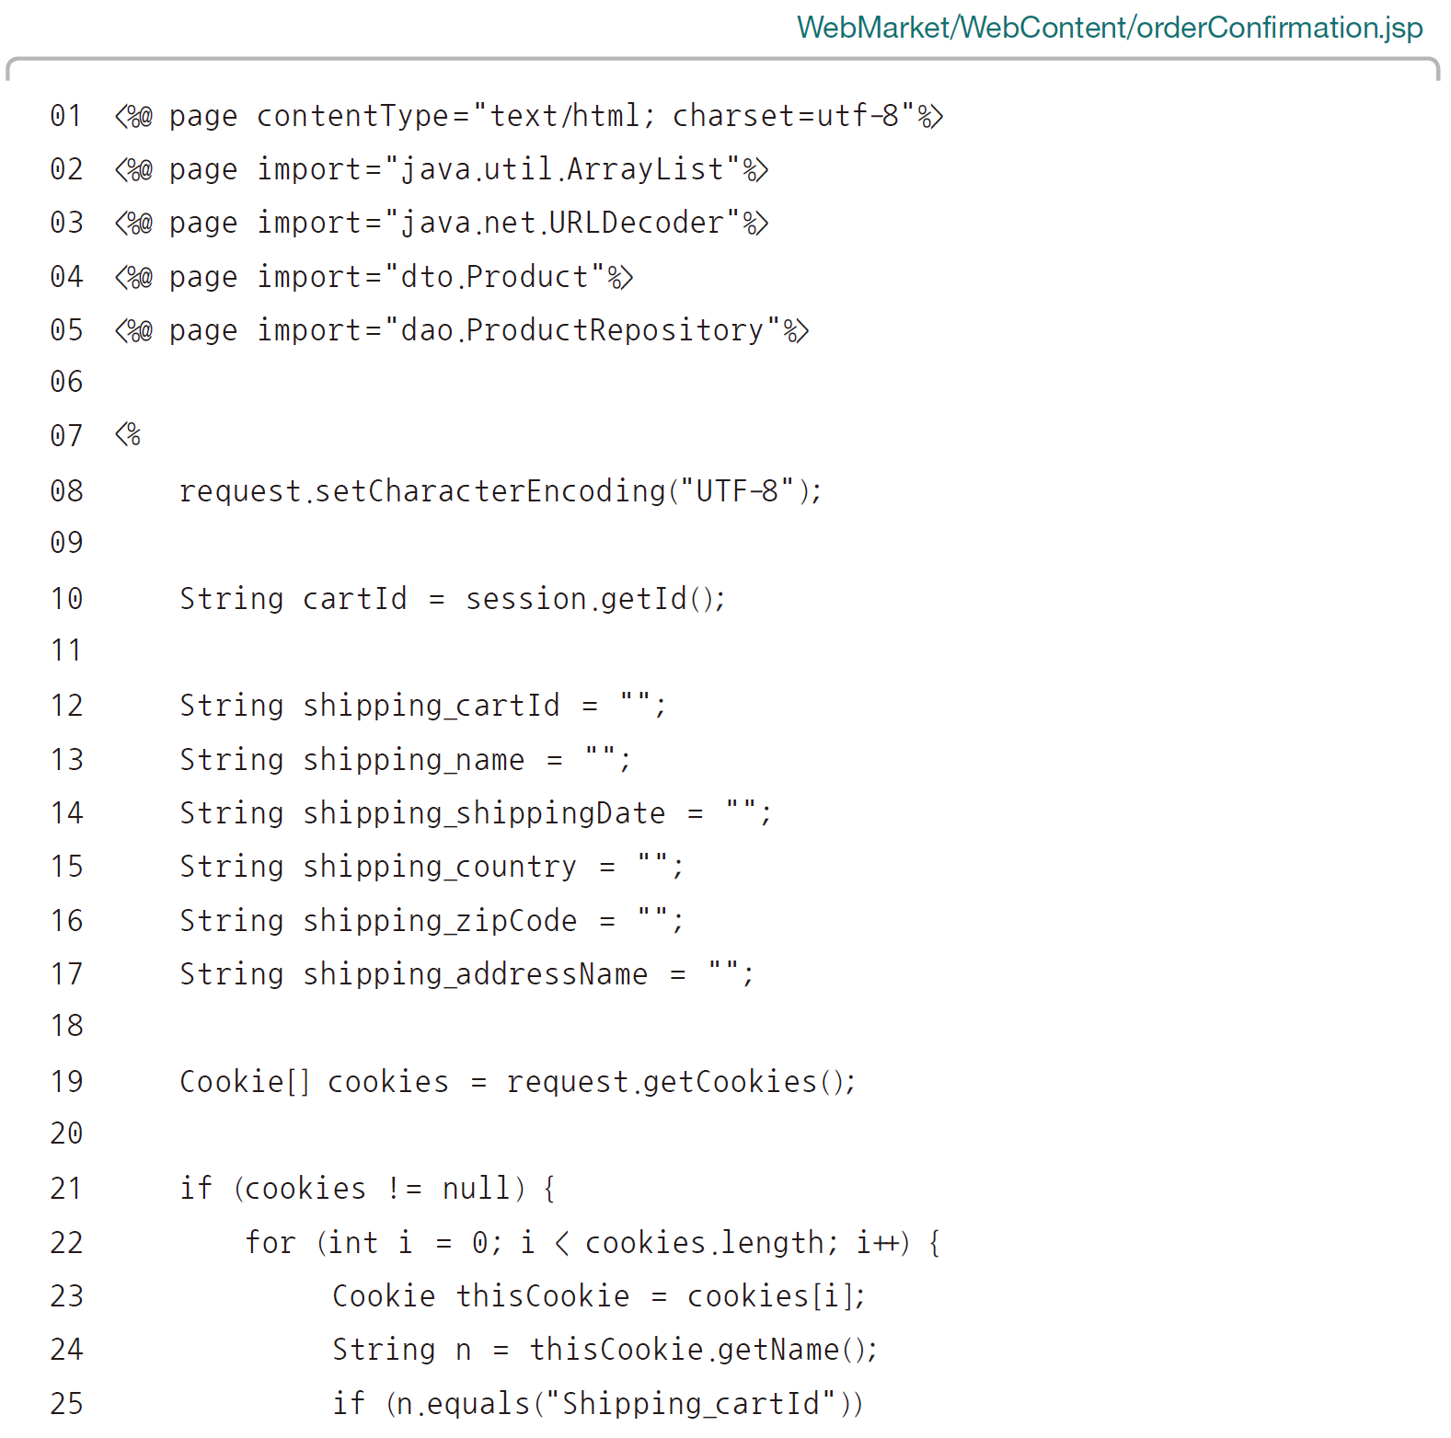
5. [웹 쇼핑몰] 주문 처리 페이지 만들기
주문 정보 페이지 작성하기

Slide 23
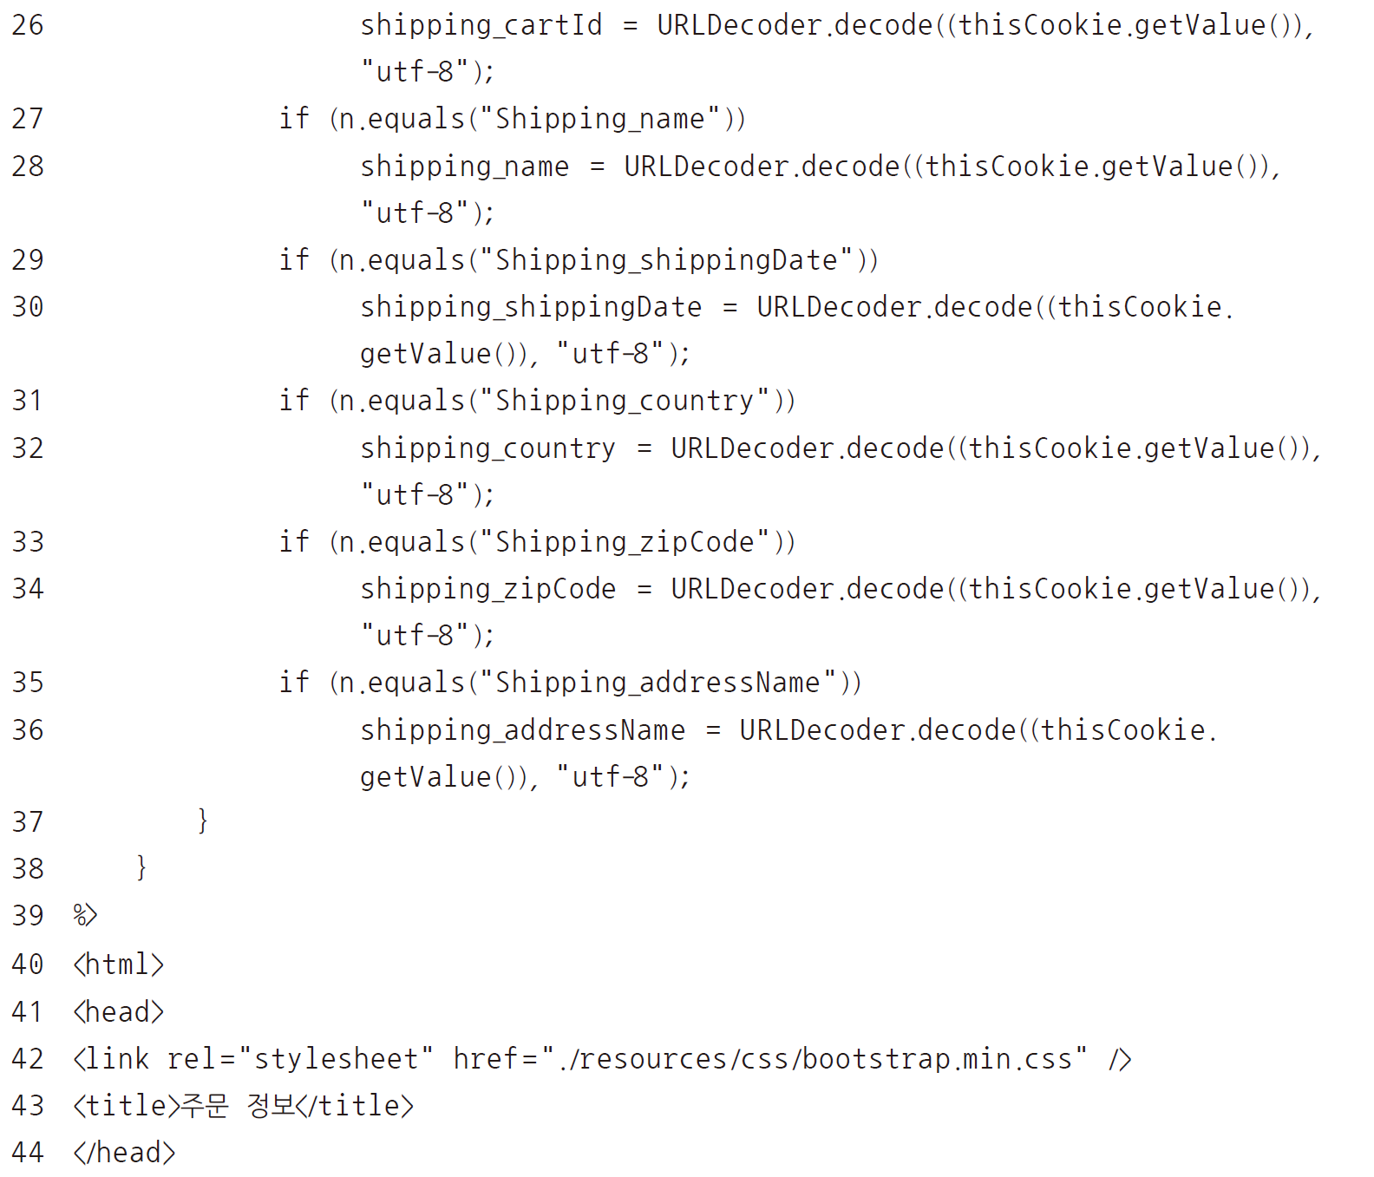
5. [웹 쇼핑몰] 주문 처리 페이지 만들기

Slide 24
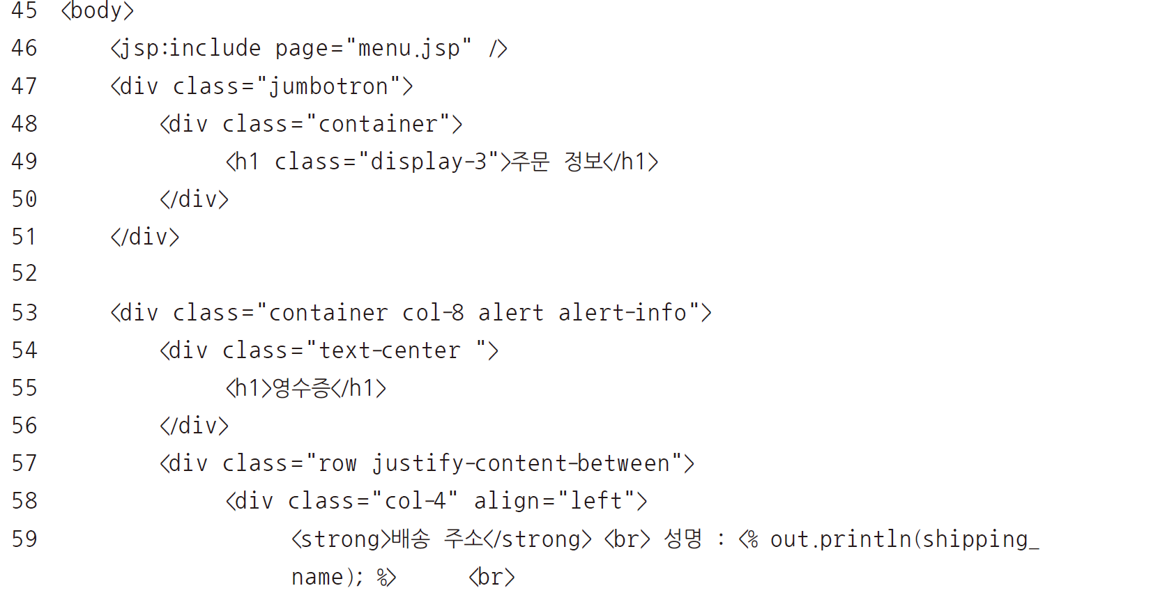
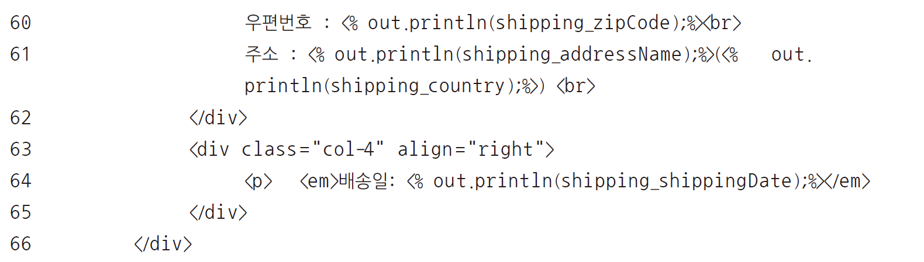
5. [웹 쇼핑몰] 주문 처리 페이지 만들기

Slide 25
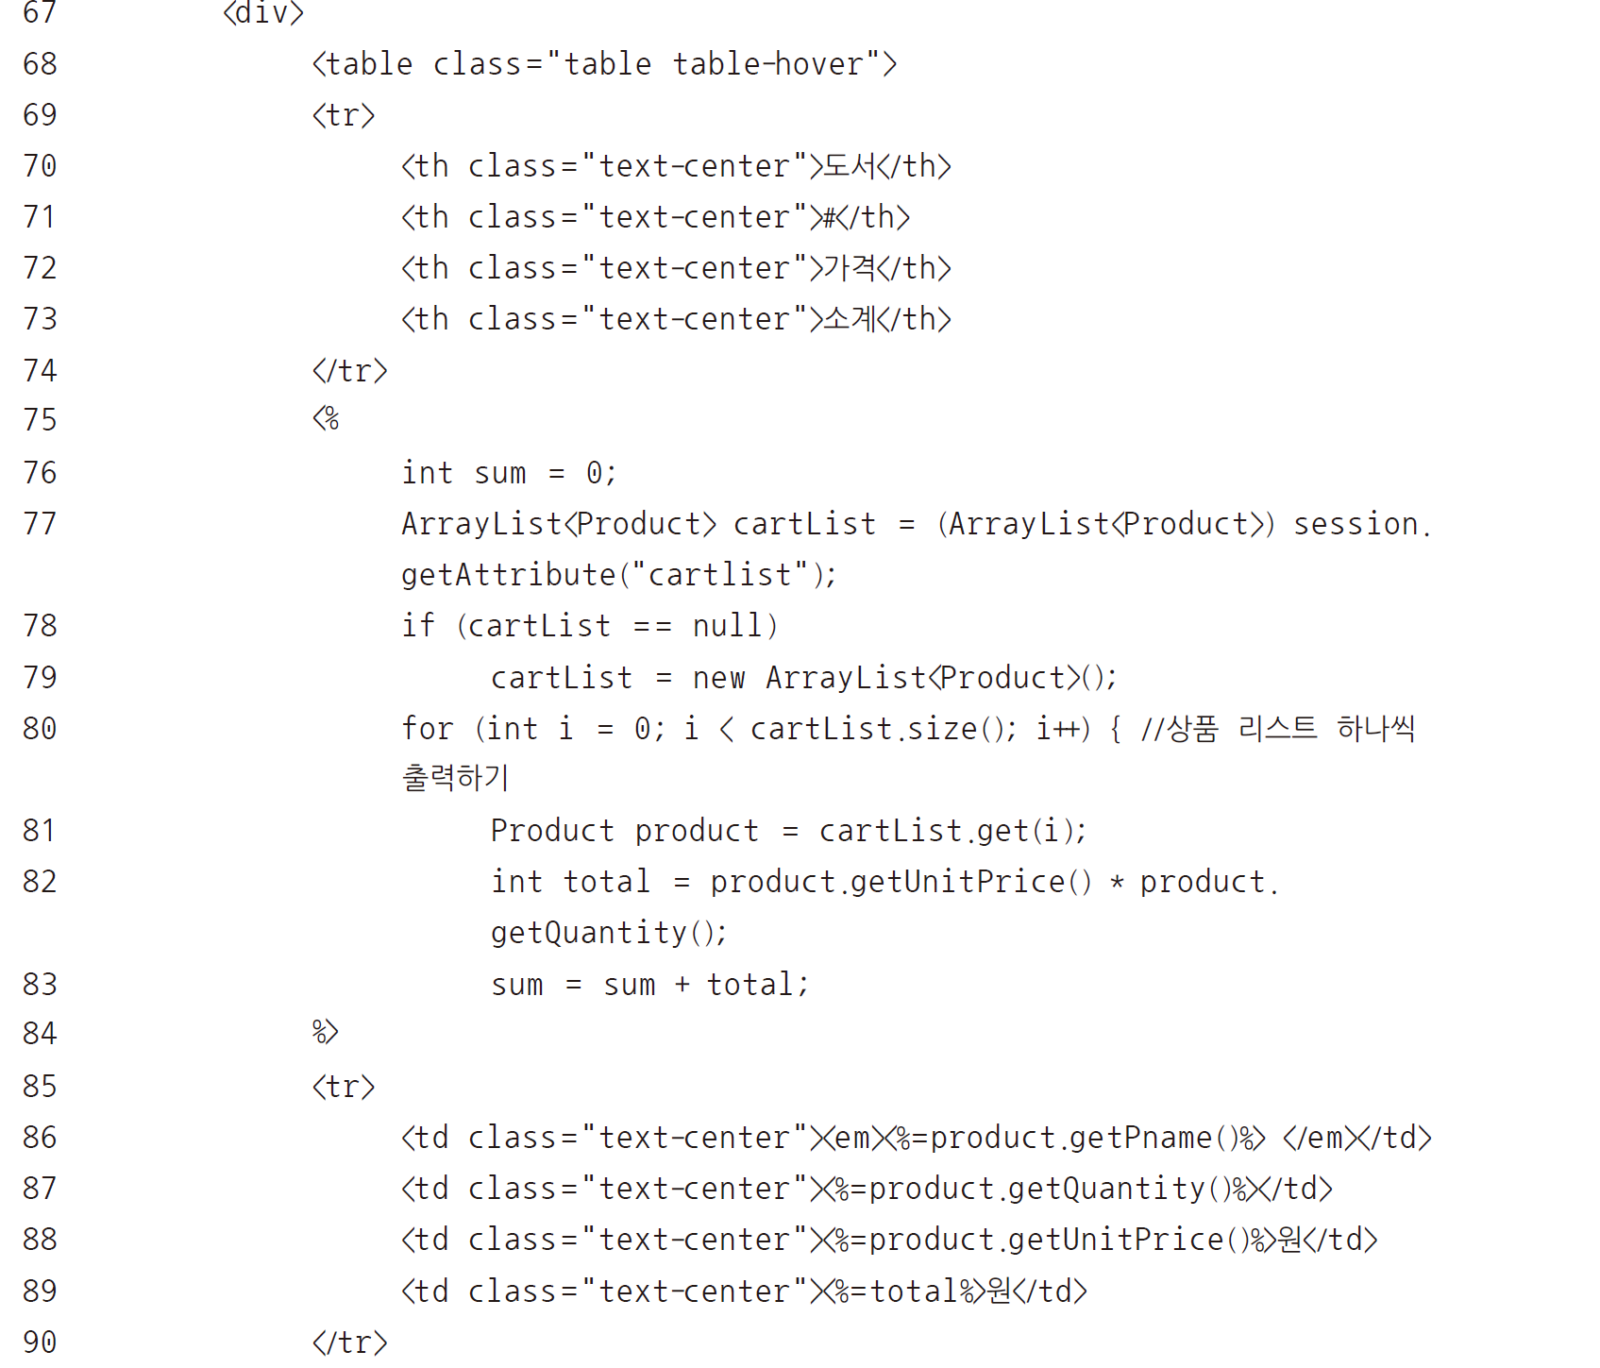
5. [웹 쇼핑몰] 주문 처리 페이지 만들기

Slide 26
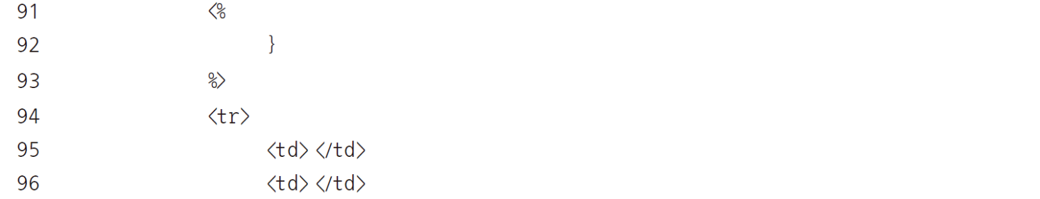
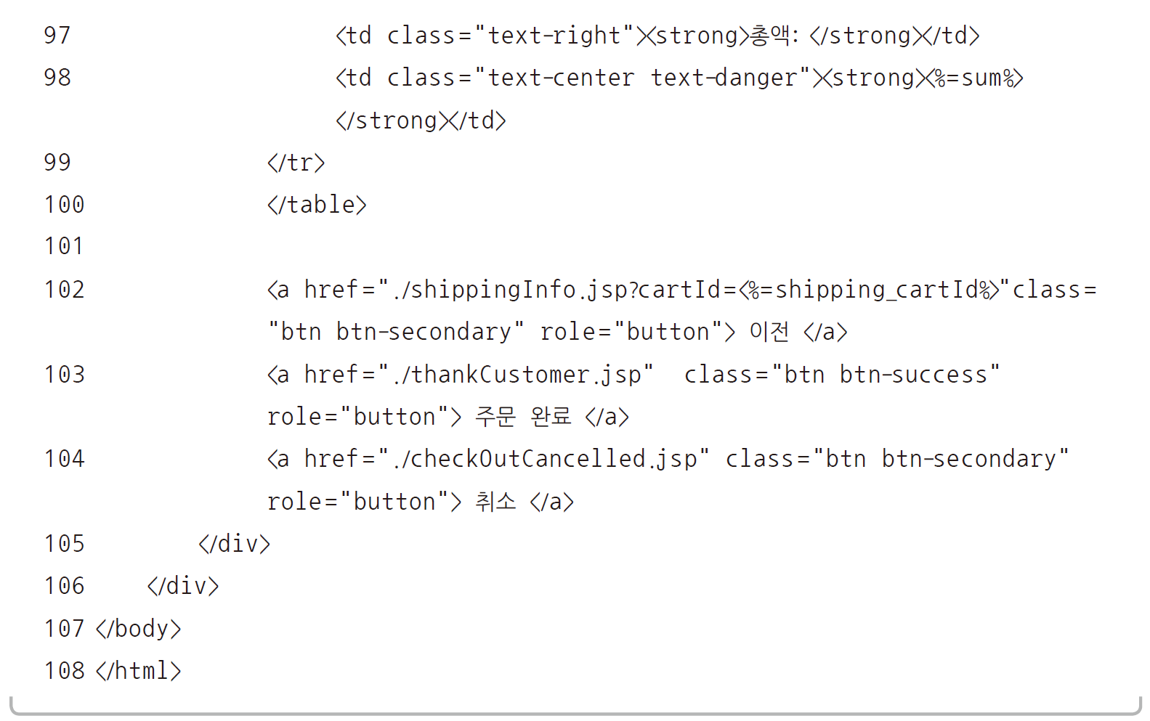
5. [웹 쇼핑몰] 주문 처리 페이지 만들기

Slide 27
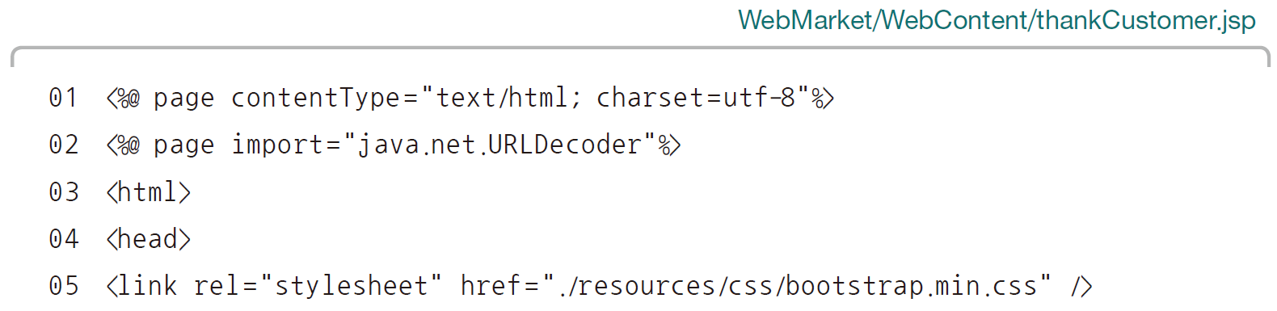
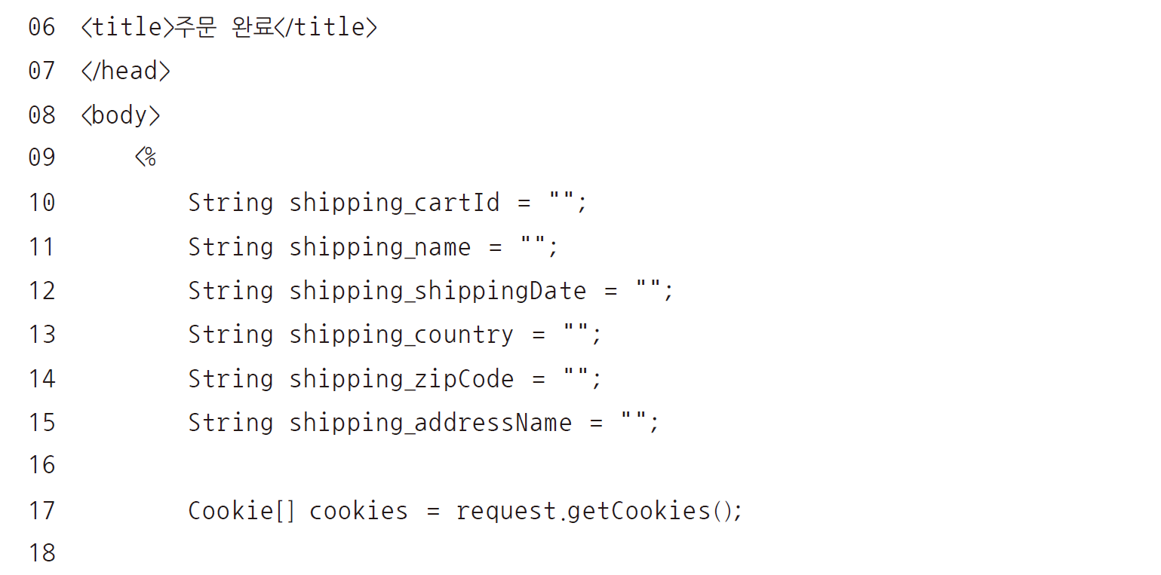
5. [웹 쇼핑몰] 주문 처리 페이지 만들기
주문 완료 페이지 작성하기

Slide 28
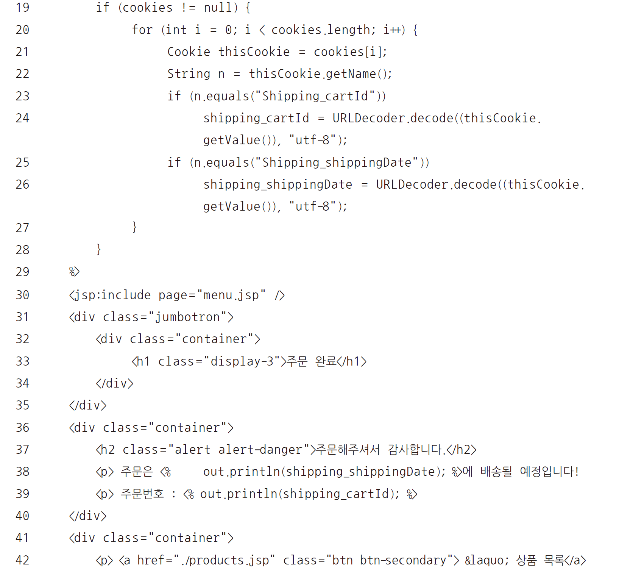
5. [웹 쇼핑몰] 주문 처리 페이지 만들기

Slide 29
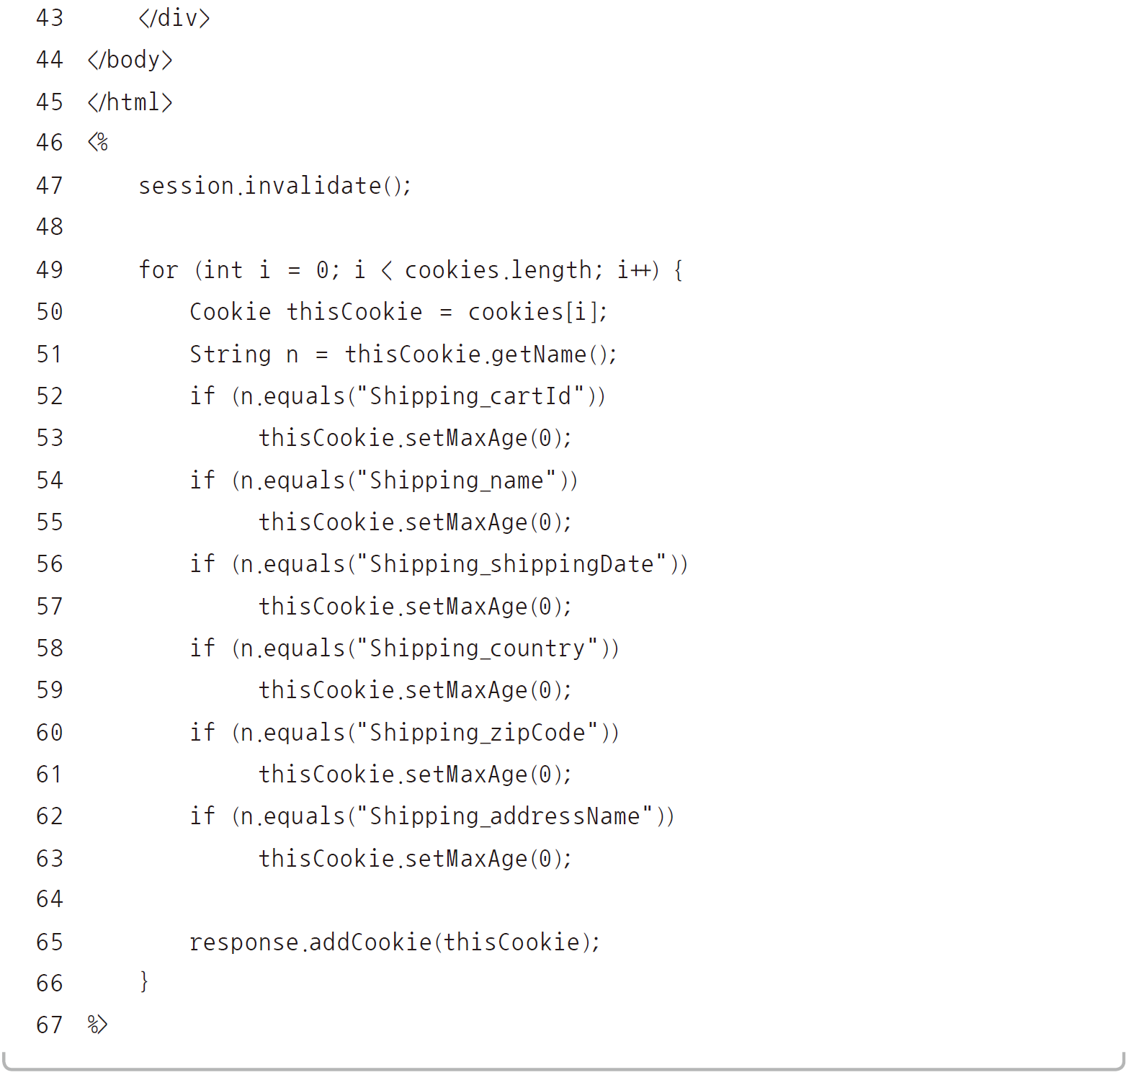
5. [웹 쇼핑몰] 주문 처리 페이지 만들기

Slide 30
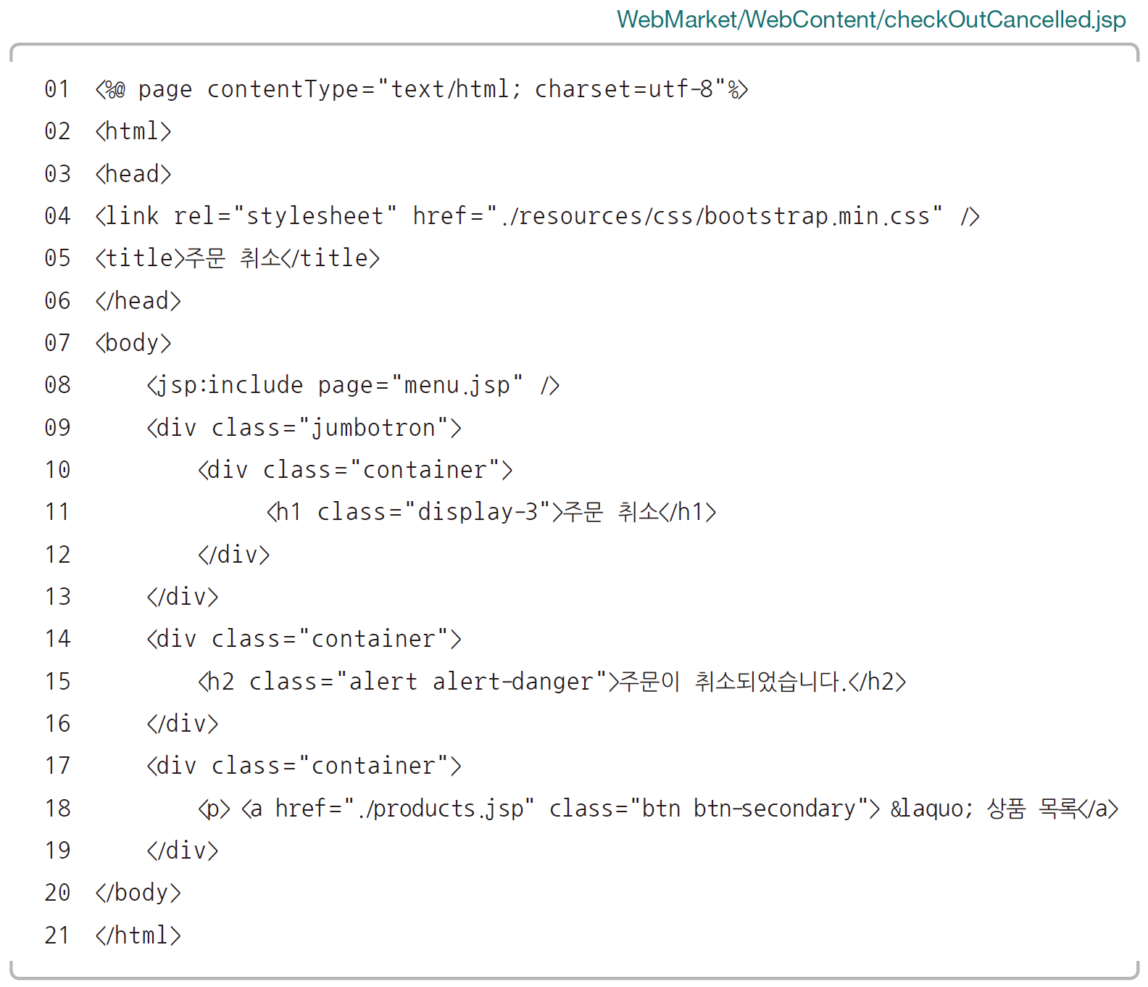
5. [웹 쇼핑몰] 주문 처리 페이지 만들기
주문 취소 페이지 작성하기

